Slide 1
Đề tài:BỆNH THIẾU MÁU DO THIẾU SẮT
KHOA DƯỢC
GV: Nguyễn Phúc Học

Slide 2
Thành viên nhóm
1. Nguyễn Châu Hiền Diệu
2. Trần Thị Ngọc Anh
3. Hồ Lan Hương
4. Nguyễn Như Ý Ly
5. Hồ Thị Ngọc Dung
6. Trần Xuân Quỳnh

Slide 3
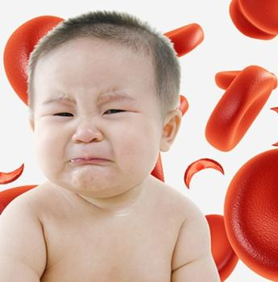
MỤC LỤC
I. Khái niệm và phân loại thiếu máu
II. Khái niệm thiếu máu thiếu sắt
III. Thực trạng của những người TMTS
IV. Nguyên nhân thiếu sắt
V. Triệu chứng và biến chứng
VI. Tiêu chí chuẩn đoán của bệnh
VII. Nguyên tắc điều trị
VIII. Cơ chế tác dụng và các thuốc điều trị

Slide 4
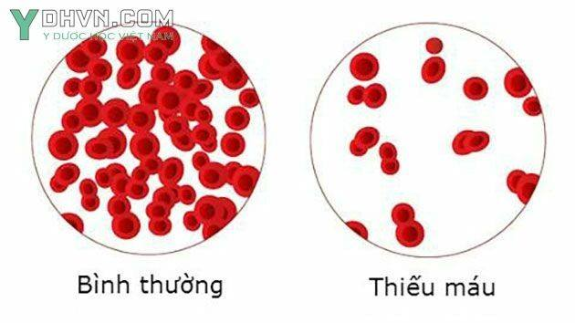
I. Khái niệm và phân loại thiếu máu
Khái niệm
Thiếu máu là một nhóm những bệnh có đặc tính là khối lượng hòng caug bị giảm tuyệt đối, dẫn tới:
Nam: Hb < 13g/dL
Nữ: Hb < 12g/dL
Có thai: Hb < 11g/dL

Slide 5
I. Khái niệm và phân loại thiếu máu
Phân loại
Do giảm sinh hồng cầu
Thiếu máu theo nguyên nhân
Do tan máu
Do chảy máu
Theo thể tích trung bình hồng cầu
Thiếu máu hồng cầu nhỏ
Thiếu máu
Thiếu máu hồng cầu to
Thiếu máu hồng cầu bình thường
Thiếu máu theo cơ chế bệnh sinh: tủy xương giảm sinh hồng cầu và tăng hủy hoại hồng cầu.

Slide 6
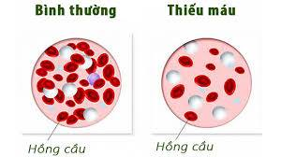
II. Khái niệm thiếu máu thiếu sắc
KN: Là tình trạng thiếu máu mạn tính được đặc trưng bởi các hồng cầu nhạt màu, nhỏ và không đủ Fe. Thiếu sắt là nguyên nhân thường gặp nhất của thiếu máu.
Chỉ số Ferritin < 12 µg/ L

Slide 7
III. Thực trạng

Slide 8
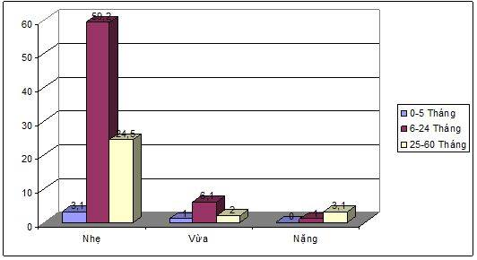
III. Thực trạng

Slide 9
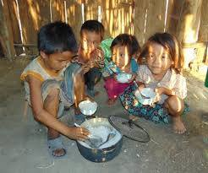
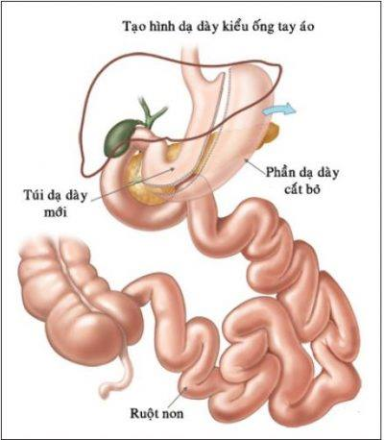
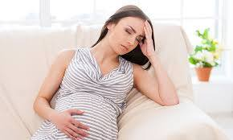
IV. Nguyên nhân của bệnh thiếu máu thiếu sắt
Thiếu dinh dưỡng
Giảm hấp thu ở đường tiêu hóa
Chảy máu đường tiêu hóa
Mất cân bằng giữa cung và cầu

Slide 10
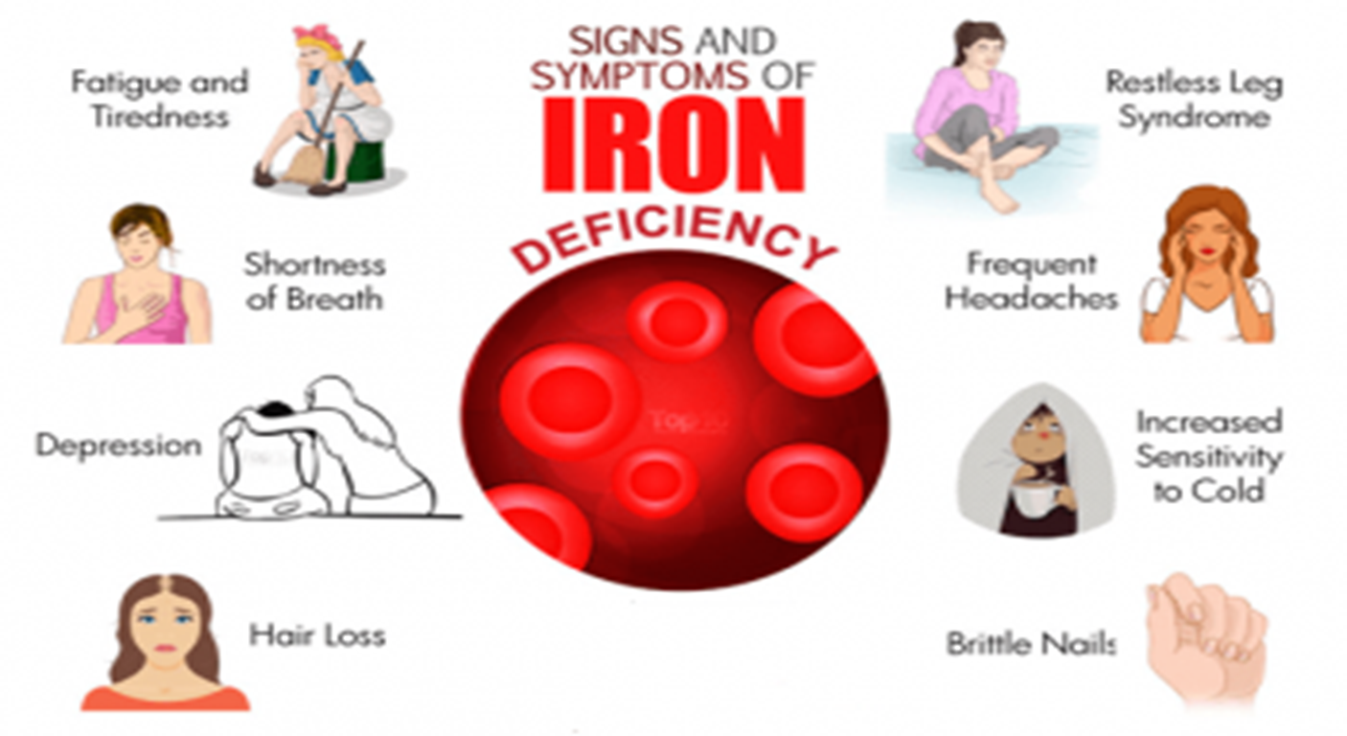
V. Triệu chứng và biến chứng
Triệu chứng

Slide 11
V. Triệu chứng và biến chứng
Triệu chứng
Lâm sàng
Thần kinh, tăng động, giảm chú ý, giảm nhận thức, rối loạn tính cách, chậm phát triển thể chất tâm thần, liệt VI, (Có thể di chứng lâu dài).
Suy giảm miễn dịch, tang nhiễm trùng.
Tăng hấp thu các ion kim loại khác: ngộ độ chì.
Móng tay dẹt, sọc, dễ gãy, tóc khô, pica, viêm lưỡi, kém ăn, khó nuốt,…
Tăng nguy cơ huyết khối.
Thể lâm sang thường gặp nhất là trẻ khỏe mạnh, ăn uống tốt, chỉ thiếu máu hồng cầu nhỏ hoặc nhược sắc.

Slide 12
V. Triệu chứng và biến chứng
Triệu chứng
Cận lâm sàng
RDW>14
RBC: low
Hb, Hct: theo tuổi và giới.
MCV: theo tuổi và giới
(70 + tuổi) < 10 tuổi
> 10 tuổi (> 80fl), < 72fl chắc chắn nhỏ giới hạn trên:
84 + tuổi x 0.6 (cho >6 tháng) (nếu > 98 hầu hết bình thường)
MCH < 27 pg
MCHC < 30 %
Tăng tiểu cầu
Hiếm khi: giảm tiếu cầu , bạch cầu.

Slide 13
V. Triệu chứng và biến chứng
Huyết đồ: Hồng cầu nhỏ, nhược sắc, kích thước không đều, đa sắc, bút chì (có khi hồng cầu bia)
Ferritin < 12 ng/ml
Sắt huyết thanh < 30 mcg/ dl
TIBC > 480 mcg / dl
Bão hòa transferrin < 16%
Chỉ số Metzner (MCV /RBC ) < 13

Slide 14
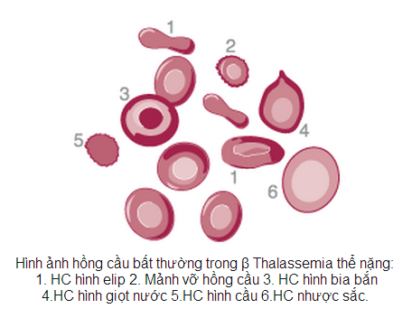
V. Triệu chứng và biến chứng
Biến chứng
Tiến triển lâu hơn, kích thước hồng cầu không đều tiếp theo là hồng cầu bị biến dạng.
Thiếu sắt nặng sẽ tạo ra một kính phết máu ngoại biên, kì lạ với các hồng cầu nhược sắt, nhiều hình bia, hình bút chì nhược sắt và đôi khi một số nhỏ hồng cầu có nhân đồng thời số lượng hồng cầu tăng cao một các điển hình.

Slide 15
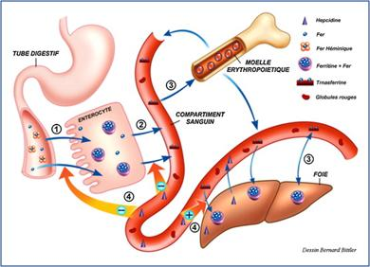
VI. Tiêu chí chuẩn đoán của bệnh
Hai dấu hiệu đặc trưng:
Thiếu dự trữ sắt trong tủy xương
Chỉ số Ferritin huyết thanh < 12 µg/ L
Đáp ứng với điều trị bằng sắt.

Slide 16
VII. Nguyên tắc điều trị
Loại trừ các nguyên nhân mất Fe( rong kinh, trĩ, giun móc,…)
Chọn loại Fe có khả năng hấp thu tốt
Liều tối ưu vì liều càng cao-tỷ lệ hấp thu giảm đi
Theo dõi hiệu quả hồng cầu lưới bắt đầu tăng sau 6-7 ngày
Dùng dạng viên uống trước
Chọn Fe2+ hấp thu tốt hơn Fe3+
Khi nào không uống được như do bị cắt mất dạ dày, bị tác dụng phụ của viên thuốc quá nặng,… thì mới tiêm

Slide 17
VIII. Cơ chế tác dụng và các thuốc điều trị
Cơ chế tác dụng
Thức ăn
Fe
2+
Hoặc
Fe
3+
Dạ dày
HCL
FeCl
2
Niêm mạc ruột ( tá tràng)
2+
3+
Fe
+
Apoferritin
Ferritin
(Fe )
Thải theo phân
Máu
3+
3+
Transferritin (Fe )
Fe + β - globulin
2+
Sắt từ hồng cầu bị hủy (Fe )
Tủy xường (tạo hồng cầu
Mô (tạo enzyme, globin cơ )
Dự trữ (Gan, lách, tủy xương)
Thải trừ (mồ hôi, nước tiểu, kinh nguyệt)
Hình: Sơ đồ vận chuyển sắt trong cơ thể

Slide 18
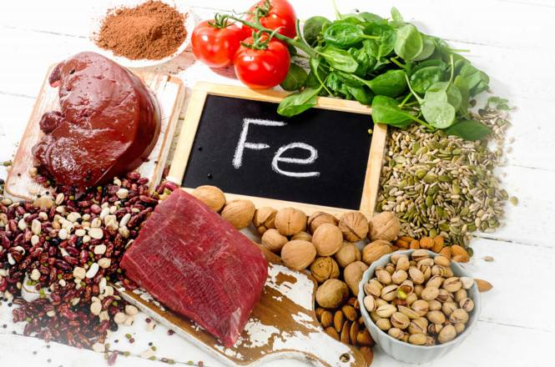
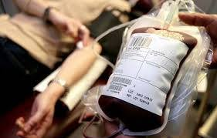
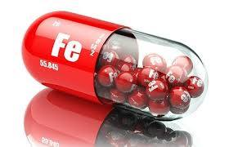
VIII. Cơ chế tác dụng, các thuốc điều trị:
Các thuốc điều trị
2.1. Nguồn cung cấp sắt từ tự nhiên:
Chủ yếu từ các thức ăn có nguồn gốc động vật và thực vật như: gan, tim, trứng, thịt nạc, giá đậu, hoa quả.
Truyền máu.

Slide 19
VIII. Cơ chế tác dụng và các thuốc điều trị
Các thuốc điều trị
2.2. Thuốc sắt (theo đường uống):
Chế phẩm sắt đường uống
Sắt (II) fumarat
Sắt (II) sulfat
Sắt (II) gluconate
Sắt (II) succinate
Sắt (II) oxatat

Slide 20
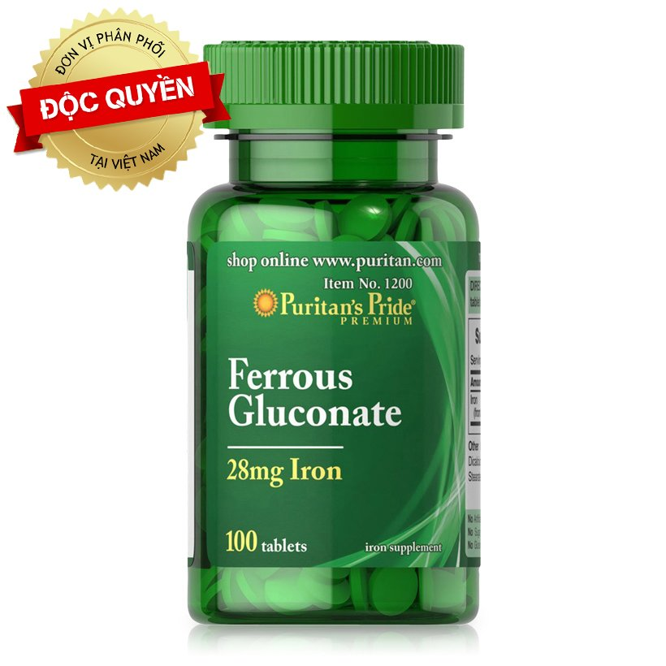
VIII. Cơ chế tác dụng và các thuốc điều trị
Sắt (II) oxalat
Sắt (II) gluconate

Slide 21
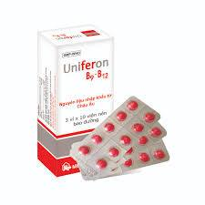
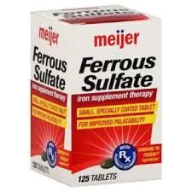
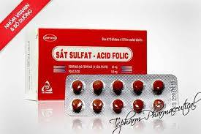
VIII. Cơ chế tác dụng và các thuốc điều trị
Sắt (II) sulfat

Slide 22
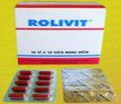
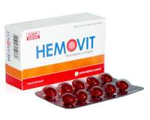
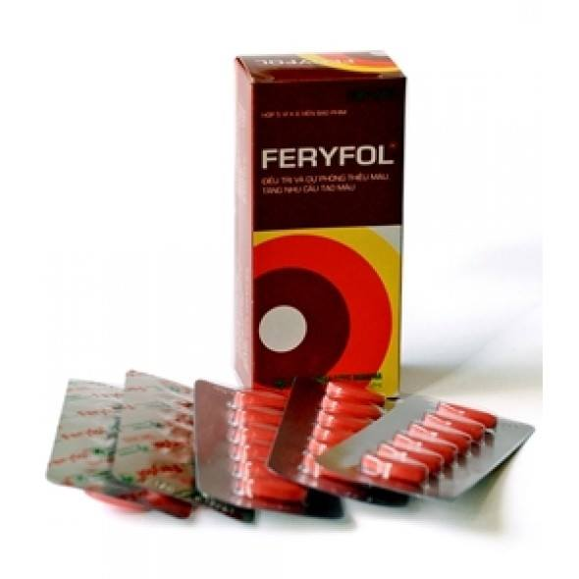
VIII. Cơ chế tác dụng và các thuốc điều trị
Sắt (II) fumarat

Slide 23
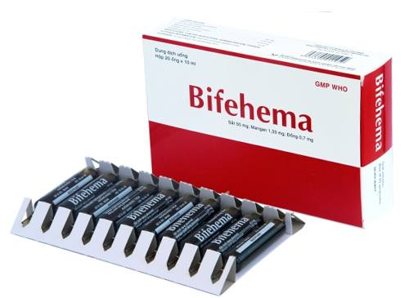
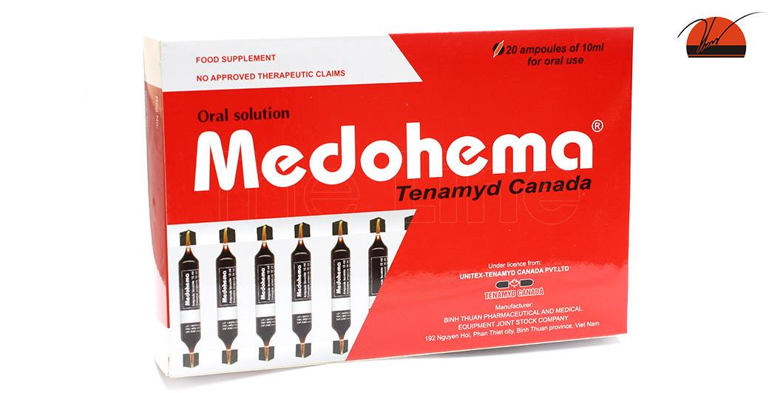
VIII. Cơ chế tác dụng và các thuốc điều trị
Sắt (II) gluconate

Slide 24
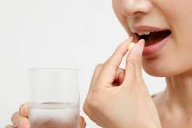
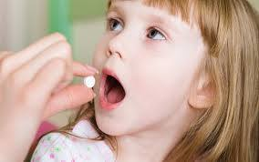
VIII. Cơ chế tác dụng và các thuốc điều trị
Liều dùng:
Liều dùng để điều trị: 2-3mg/Kg/ngày
= 100-200mg/ ngày ⬄ 1 vên x 3 lần/ngày (hấp thụ tối ưu)
Trẻ nhỏ: 5mg/1kg/ngày ; có dạng thuốc nước
Liều dùng để phòng ngừa: 15-30mg/ngày
Có thai: uống 1viên/ ngày suốt 2 quý sau

Slide 25
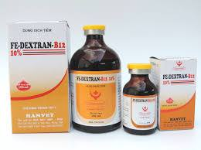
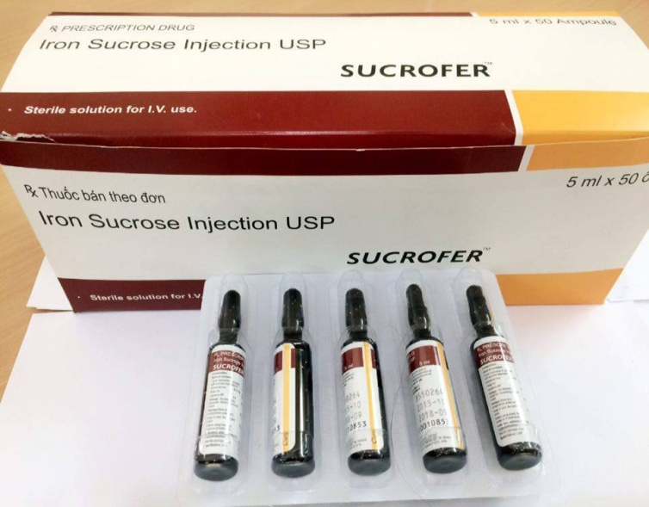
VIII. Cơ chế tác dụng và các thuốc điều trị
Các thuốc điều trị
2.3. Thuốc sắt (theo đường tiêm):
Hiện có hai chế phấm:
Sắt dextran
Sắt Sucrose
 Dùng tiêm chậm tĩnh mạch hoặc truyền tĩnh mạch ( khi dùng cần phải thử với liều thấp trước để đề phòng phản ứng phản vệ)

Slide 26
Lựa chọn chế phẩm phù hợp với bệnh nhân:
Bệnh nhân có tiền sử loét dạ dày và đang uống lbuprofen.
Sắt (II) oxalate, chế phẩm kết hợp với Vitamin C (chống chỉ định loét dạ dày tá tràng).
Chế phẩm dạng sắt (II) fumarat (ferrovit, tophem), sắt (II) gluconate, sắt (II) succinat hay sắt (II) oxalate dưới dạng sắt hữu cơ sẽ được cơ thể hấp thụ tót hơn chết phẩm dạng sắt vô cơ như sắt (II) sulfat và giảm được tát dụng phụ như kích ứng đường tiêu hóa hay táo bón.
Chỉ cần sử dụng chế phẩm thông thường dạng sắt fumarat hay gluconate ở bệnh nhân này

